Slide 1

PERCORSI UNIVERSITARI E ACCADEMICI DI FORMAZIONE INIZIALE DEI DOCENTI DI POSTO COMUNE DELLE SCUOLE SECONDARIE DI PRIMO E SECONDO GRADO ALLA LUCE DEL DPCM 4 AGOSTO 2023

Slide 2
I percorsi abilitanti

Slide 3
Piano di studi percorso 60 CFU (all. 1 DPCM 4/8/23)
60 cfu
 | Ambiti disciplinari | CFU | SSD
AMBITI COMUNI A TUTTE LE CLASSI DI CONCORSO | Discipline area pedagogica | 10 | M-PED/01-02-04
 | Formazione inclusiva persone con BES | 3 | M-PED/03
 | Discipline area linguistico-digitale | 3 | M-PED/03, INF/01, ING-INF/05, L-LIN/02
 | Discipline psico-socio-antropologiche | 4 | M-PSI/01, M-PSI/04, SPS/08, M-DEA/01
 | Metodologie didattiche: introduzione ai modelli di mediazione didattica per la secondaria | 2 | M-PED/03
 | Discipline legislazione scolastica | 2 | IUS/09
 | Didattiche delle discipline e metodologie discipline di riferimento (delle classi di concorso) | 16 | Differenti per ogni classe di concorso
 | Tirocinio diretto e indiretto | 20 | 15 CFU diretto + 5 CFU indiretto (3 CFU riservati attività formative inclusione scolastica)
* 1 CFU di didattica corrisponde a 6 ore di attività 1CFU di tirocinio corrisponde a 12 ore di attività

Slide 4
Piano di studi percorso 30 CFU (all. 2 DPCM 4/8/23)
30 cfu allegato 2 DPCM 04 agosto 2023
 | Ambiti disciplinari | CFU * | SSD
AMBITI COMUNI A TUTTE LE CLASSI DI CONCORSO | Discipline area pedagogica | 4 | M-PED/01-02-04
 | Formazione inclusiva persone con BES | 3 | M-PED/03
 | Discipline area linguistico-digitale | 3 | M-PED/03, INF/01, ING-INF/05, L-LIN/02
 | Discipline psico-socio-antropologiche | 3 | M-PSI/01, M-PSI/04, SPS/08, M-DEA/01
 | Metodologie didattiche: introduzione ai modelli di mediazione didattica per la secondaria | 2 | M-PED/03
 | Discipline legislazione scolastica | 2 | IUS/09
 | Didattiche delle discipline e metodologie discipline di riferimento (delle classi di concorso) | 4 | Differenti per ogni classe di concorso
 | Tirocinio indiretto | 9 | 3 cfu dei 9 complessivi sono dedicati allo studio e alla preparazione dell’elaborato oggetto della prova scritta parte della prova finale
* 1 CFU di didattica corrisponde a 6 ore di attività 1CFU di tirocinio corrisponde a 12 ore di attività

Slide 5
Piano di studi percorso 36 CFU (articolo 14, comma 4 - all. 5 DPCM 4/8/23)
 | Ambiti disciplinari | CFU | SSD
AMBITI COMUNI A TUTTE LE CLASSI DI CONCORSO | Discipline area pedagogica | 3 | M-PED/01-02-04
 | Discipline area linguistico-digitale | 3 | M-PED/03, INF/01, ING-INF/05, L-LIN/02
 | Metodologie didattiche: introduzione ai modelli di mediazione didattica per la secondaria | 2 | M-PED/03
 | Discipline legislazione scolastica | 2 | IUS/09
 | Didattiche delle discipline e metodologie discipline di riferimento (delle classi di concorso) | 13 | Differenti per ogni classe di concorso
 | Tirocinio diretto e indiretto | 13 | 10 CFU diretto + 3 CFU indiretto (3 CFU riservati attività formative inclusione scolastica)
* 1 CFU di didattica corrisponde a 6 ore di attività 1CFU di tirocinio corrisponde a 12 ore di attività

Slide 6
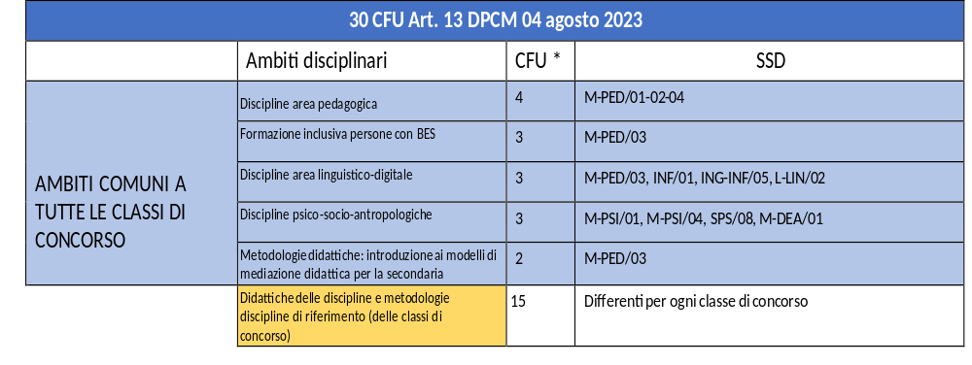
Piano di studi percorso 30 CFU (ART. 13 DPCM 4/8/23)
* 1 CFU di didattica corrisponde a 6 ore di attività

